Slide 1
Diaporama TIPE (MP2I)
Comment gagner au Quoridor ?
2025 – 2026
Rafaël LACAN
Antoine MEIGNAN

Slide 2
Comment gagner au Quoridor ?
1/ Présentation du jeu
2/ Première approche
3/ Fonctions d’évaluation et stratégies
4/ Analyse de situations fréquentes
5/ Résultats du tournoi + analyse vainqueur
6/ Conclusion

Slide 3
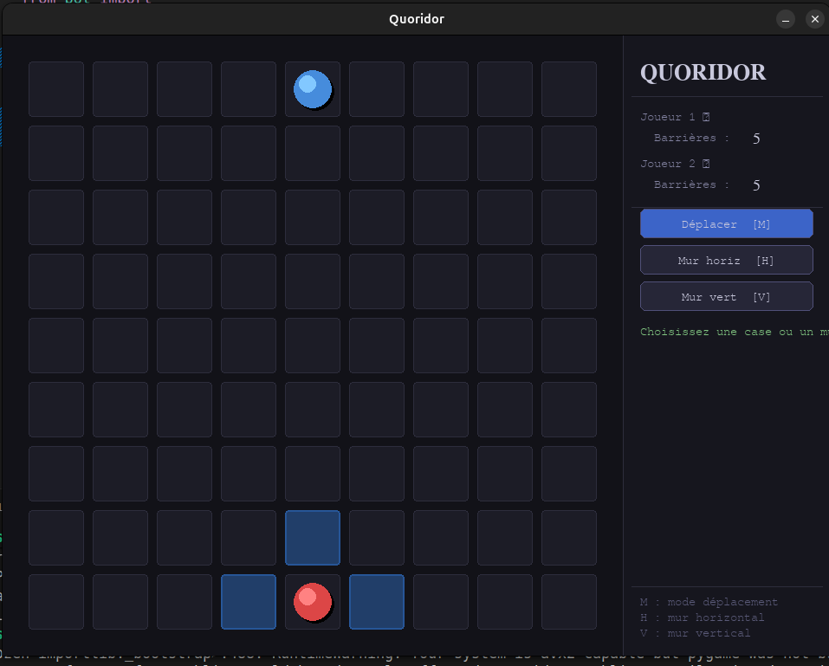
1/ Présentation du jeu

Slide 4
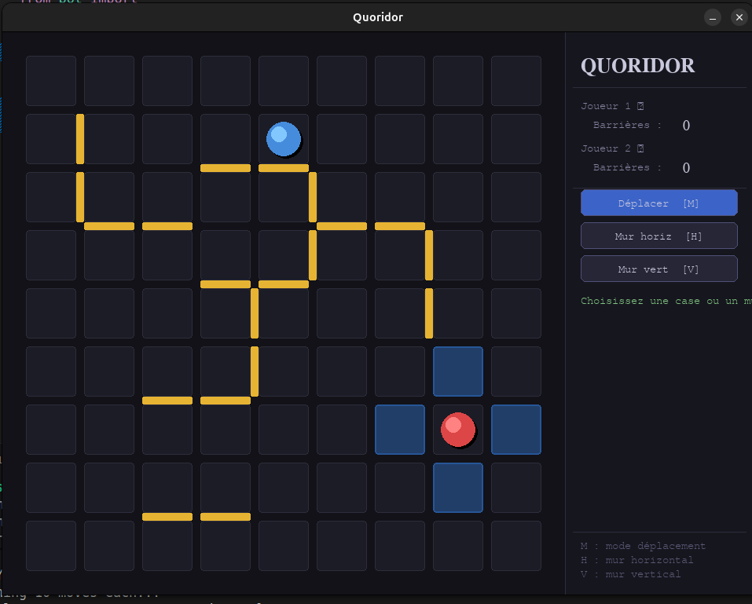
1/ Présentation du jeu

Slide 5
2/ Première approche
Image qui représente alpha bêta

Slide 6
2/ Première approche
Problème : temps d’execution long de fou
→ on doit s’arrêter prématurément
Implique besoin de savoir si une position est bonne ou non indépendamment de si elle a déjà gagné

Slide 7
3/ Fonctions d’évaluation et stratégies
Def : f : position → int relatif au joueur qui l’appelle (mauvaise idée)
Implique différentes approches pour savoir si une position est bonne
Exemples : StallBot vs AggressiveBot

Slide 8
3/ Fonctions d’évaluation et stratégies
Trade des positions inutiles pour de la profondeur : AS bot vs ASL bot : graphe

Slide 9
4/ Analyse de situations fréquentes
Blocage
Victoire lente
Génie stratégique
+ en + rapide

